Slide 1
SİNYAL TÜRLERİ ve temel haberleşme matematiği
SAYISAL VERİ İLETİŞİMİ
(2. HAFTA)

Slide 2
Sinyal türleri ve temel haberleşme matematiği
Sinyaller
Analog ve Sayısal Sinyaller
Periyodik ve Periyodik Olmayan Sinyaller
Deterministik ve Rasgele Sinyaller
Enerji ve Güç Sinyalleri
Parseval ve Güç Spektral Yoğunluğu
Otokorelasyon (Özilinti)
Olasılık
Aksiyomlar
Beklendik değer-Varyans
PDF-CDF

Slide 3
sinyaller
Sinyal: Fiziksel bir durum hakkında bilgi taşıyan fonksiyondur. Fonksiyon bir veya birden fazla bağımsız değişkenle ifade edilir.
Electroencephalogram (EEG)
Electrocardiogram (ECG)

Slide 4
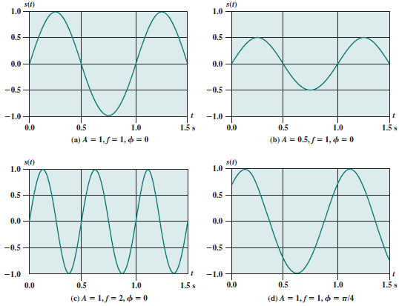
Sinüzoidal ve üssel Sinyaller

Slide 5
Sinüzoidal ve üssel Sinyaller
Karmaşık üssel işaret gösterimi:
Euler gösterimi:
Kosinüs fonksiyonunun fazör gösterimi
*Fazörler, zamana göre ters yönlerde uniform bir
biçimde açısal hareketine (rad /saniye) devam ederler.
**Pozitif frekans; saat yönünün tersine açısal
hareketine devam eder.
***Negatif frekans; saat yönünde açısal hareketine
Devam eder.
Negatif frekans ?

Slide 6
ANAlog ve sayısal sinyaller
Zaman ve genlik eksenlerinde sürekli olan sinyaller analog sinyallerdir.
Zaman ve genlik eksenlerinde ayrık olan sinyaller sayısal (dijital) sinyallerdir.
Not: Zaman ekseni (yatay eksen) sürekli ise, sinyal sürekli zaman sinyalidir. Zaman ekseni ayrık ise, sinyal ayrık zaman sinyalidir. Sürekli zaman sinyalleri, zamanın her anında tanımlıdır. Ayrık zaman sinyalleri ise zamanın ayrık anlarında tanımlıdır.

Slide 7
ANAlog ve sayısal sinyaller
Ayrık zamanlı sinyalin genlik değerleri sınırlı değilse, sinyal örneklenmiş veri sinyalidir (sampled-data signal).
Sürekli zaman sinyalin genlik değerleri sınırlı ise, sinyal nicemlenmiş yük vagonu sinyalidir (quantized boxcar signal).
Not: Ayrık zamanlı sinyal analog sinyalin örneklenmesi ile elde edilebileceği gibi, bir değişkenin bir periyot zamanı üzerinden değerlendirilmesiyle de elde edilebilir. Örneğin, her saatte sokaktan geçen arabaların sayısı, borsanın günlük kapanış değeri vb.

Slide 8
PERİYODİK VE PERİYODİK OLMAYAN SİNYALLER
Periyodik bir x(t) sinyali:
En küçük T değeri işaretin periyoduna karşılık gelmektedir.
Not: Periyodik bir işaretin fiziksel olarak gerçekleştirilmesi mümkün değildir.

Slide 9
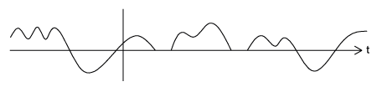
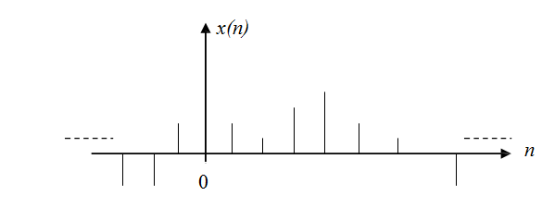
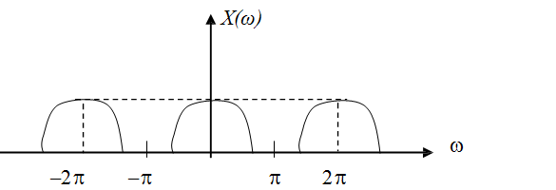
PERİYODİK VE PERİYODİK OLMAYAN SİNYALLER
Periyodik olmayan
Periyodik olmayan
Periyodik

Slide 10
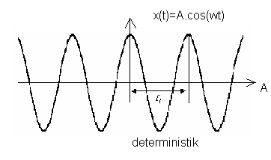
Deterministik ve rasgele SİNYALLER
Deterministik sinyal: Sinyalin tüm geçmiş, şimdiki ve gelecek değerleri herhangi bir belirsizlik olmadan tam olarak bilinmektedir.

Slide 11
Deterministik ve rasgele SİNYALLER
Rasgele sinyal: Sinyalin hangi değeri alacağı önceden bilinemez. Fakat kestirilebilir!
Ses sinyali örneği
Not: Sinyallerin (real-world signal) deterministik veya rasgele olarak sınıflandırılması her zaman açık değildir.
Sinyalin davranışı önemlidir.

Slide 12
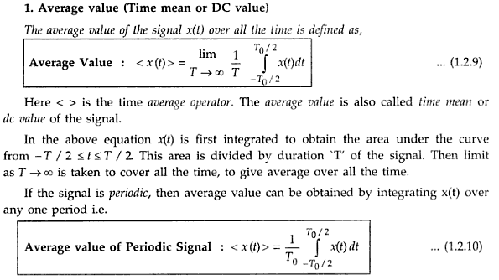

Enerji ve güç Sinyalleri
Zaman Ortalaması
Fiziksel olarak gerçeklenebilir işaretler için:

Slide 13
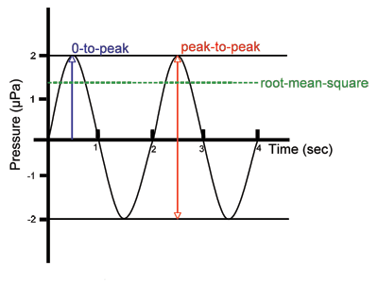
Enerji ve güç Sinyalleri
Etkin Değer
Ödev:
işaretinin zaman ortalaması ve
etkin değeri nedir?
Zaman Ortalaması Kullanarak Etkin Değer

Slide 14
Enerji ve güç Sinyalleri

Slide 15
PARSEVAL ve güç spektral yoğunluğu
Parseval

Slide 16
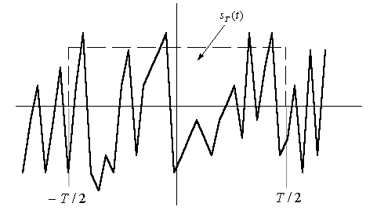

PARSEVAL ve güç spektral yoğunluğu
Güç Spektral Yoğunluğu
Güç spektral yoğunluğu:

Slide 17
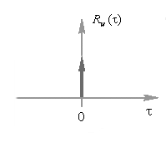
Otokorelasyon (özilinti)
Özilinti: Bir işaretin farklı zaman gecikmeleri altında kendine ne kadar benzediğinin bir ölçütüdür.
Tamamen rasgele bir işaretine ait özilinti fonksiyon grafiği

Slide 18
Otokorelasyon (özilinti)
Özilinti: Bir işaretin farklı zaman gecikmeleri altında kendine ne kadar benzediğinin bir ölçütüdür.

Slide 19
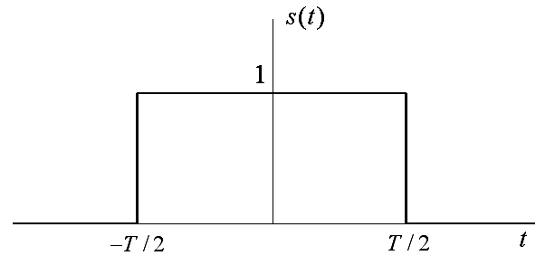
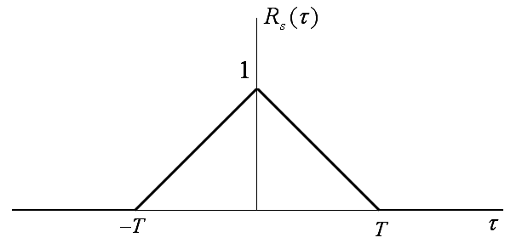
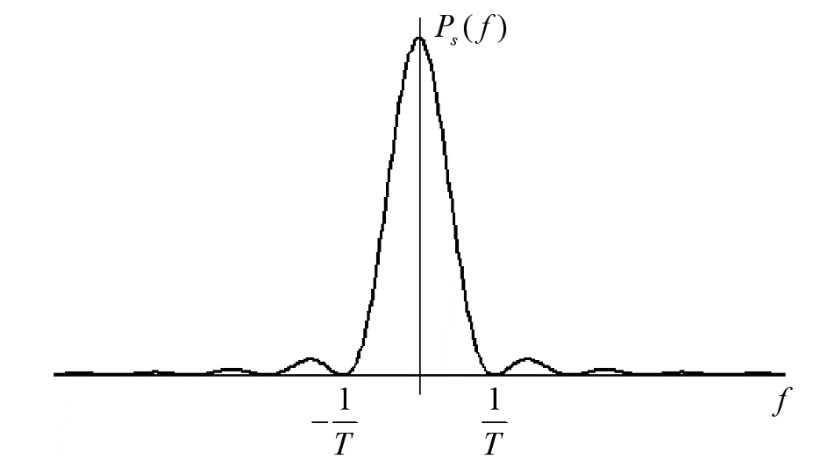
Otokorelasyon (özilinti)
Özilinti:
PSD:

Slide 20
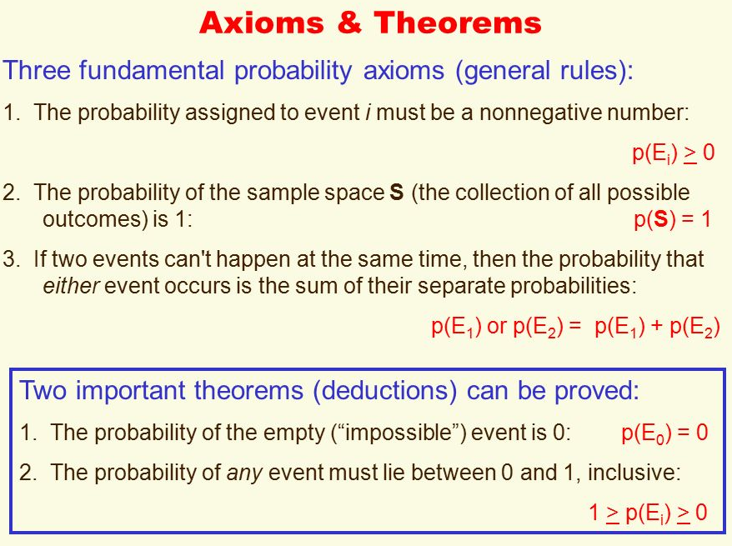
Olasılık / aksiyomlar

Slide 21
Olasılık / BEKLENDİK değer -varyans

Slide 22
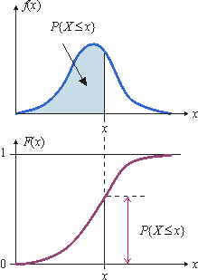
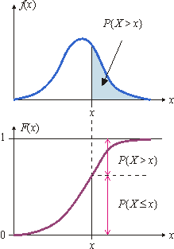
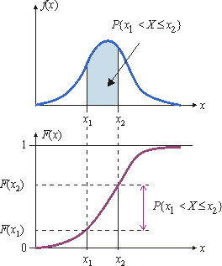
Olasılık / PDF-CDF
PDF-CDF arasındaki bağıntı

